Slide 1
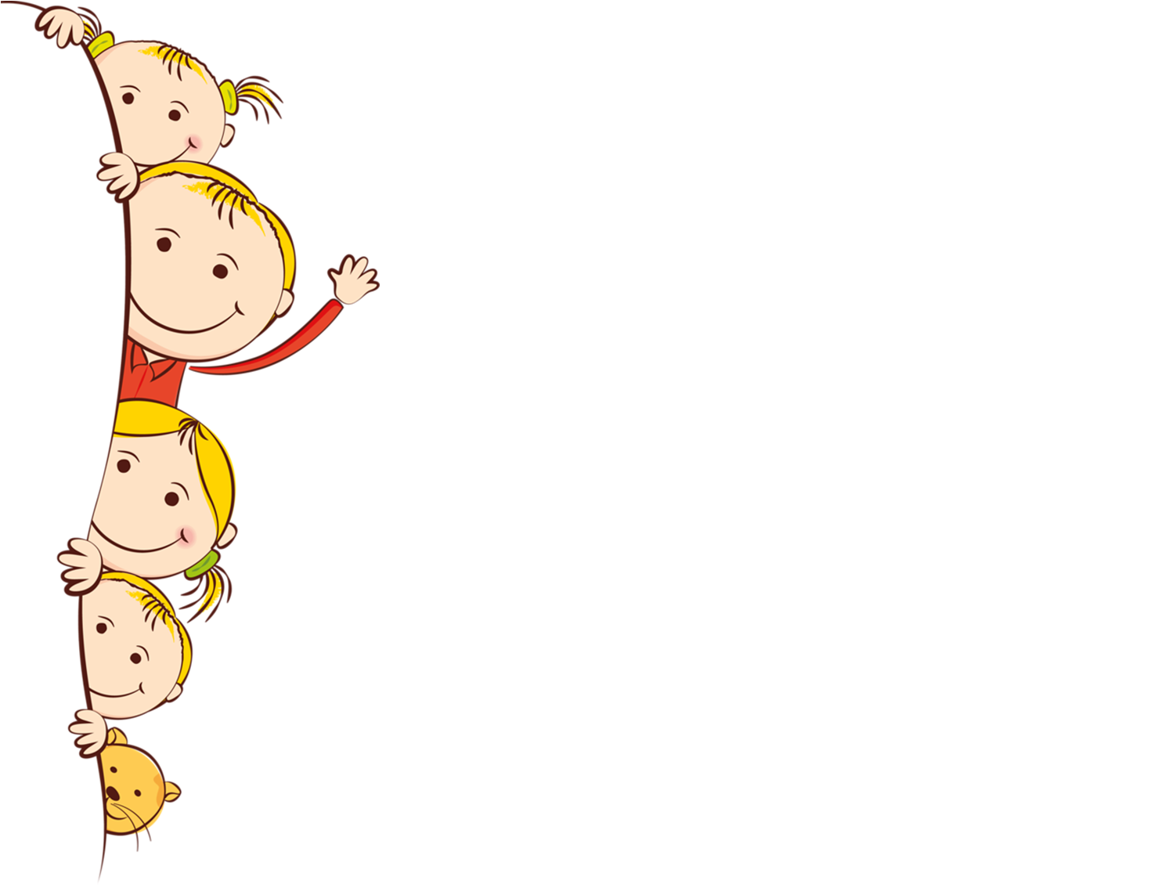
Консультация на тему:
«Создание ПДР (пространство детской реализации)
как основного инструмента развития личности ребенка»
Воспитатель: Шустикова В.В.

Slide 2
Пространство детской реализации

Slide 4
Зона ближайшего развития

Slide 5
Пространство детской реализации
(ПДР) и ЗБР

Slide 6
Отличие двух пространств
Зона ближайшего развития (ЗБР) | Пространство детской реализации (ПДР)
ребенок следует за взрослым, копируя его | взрослый следует за ребенком, помогая в его активности
продуктом является освоение уже известного образца | создается новый продукт, не вписанный в культурные нормы
ребенок осваивает прошлое культуры | развитие ребенка происходит за счет создания будущей культуры
развитие, базирующееся на прошлом | развитие, ориентированное на будущее

Slide 7
Почему надо менять среду?

Slide 8
Потому что изменилась жизнь и нужны другие компетенции у людей;
Современным детям не интересна та среда, которая традиционно существует в детских садах.

Slide 9
Практическая
Часть

Slide 10
В какое время, с кем и как, где сможет реализовать свой замысел, проявить самостоятельность и инициативу (реализовать себя)
В развивающей предметно-пространственной среде;
В новых образовательных практиках

Slide 11
Правила, позволяющие услышать «Голос ребёнка»:
Особая роль взрослого, направленная на совместное исследование.
Детская документация.
Развивающая среда – это третий педагог.

Slide 12
Где можно услышать «голос» ребёнка?
Выражение себя и своего представления о себе
Цели и достижения
Представления о мире
Выражение чувств и переживаний
Выдвижение гипотез
Решение творческих задач

Slide 13
Помните!!!
1. Каждому ребёнку – доступный материал!
2. Возможность выбора – поддержка инициативы!
3. Всё на своих местах!
4. Всё нужно для чего-то!
5. Маленькому открытию – достойное место !

Slide 14
Дети способны нас удивить и приоткрыть свой удивительный мир детства. Нужно лишь услышать тот самый Голос ребенка.

